Slide 1
Het Groene Lyceum: de andere route naar het HBO!

Slide 2
Wat is het Groene Lyceum?
Doorlopende leerlijn vmbo – mbo
Les op TL/havo en havo niveau
De andere route naar het hbo
6 jaar
Notes:
Het Groene Lyceum is een leerroute waarin je zowel theorie als praktijk hebt. Je denkt en je doet dus! Een keuze voor het Groene Lyceum betekent een keuze voor onderwijs binnen een veilige en kleinschalige omgeving. Na 5 of 6 jaar sluit je de doorlopende leerroute af met een MBO diploma niveau 4. Hiermee heb je een startbewijs voor het hbo of voor een passende baan op de arbeidsmarkt.
Het Groene Lyceum: een andere leerroute naar het hbo.

Slide 3
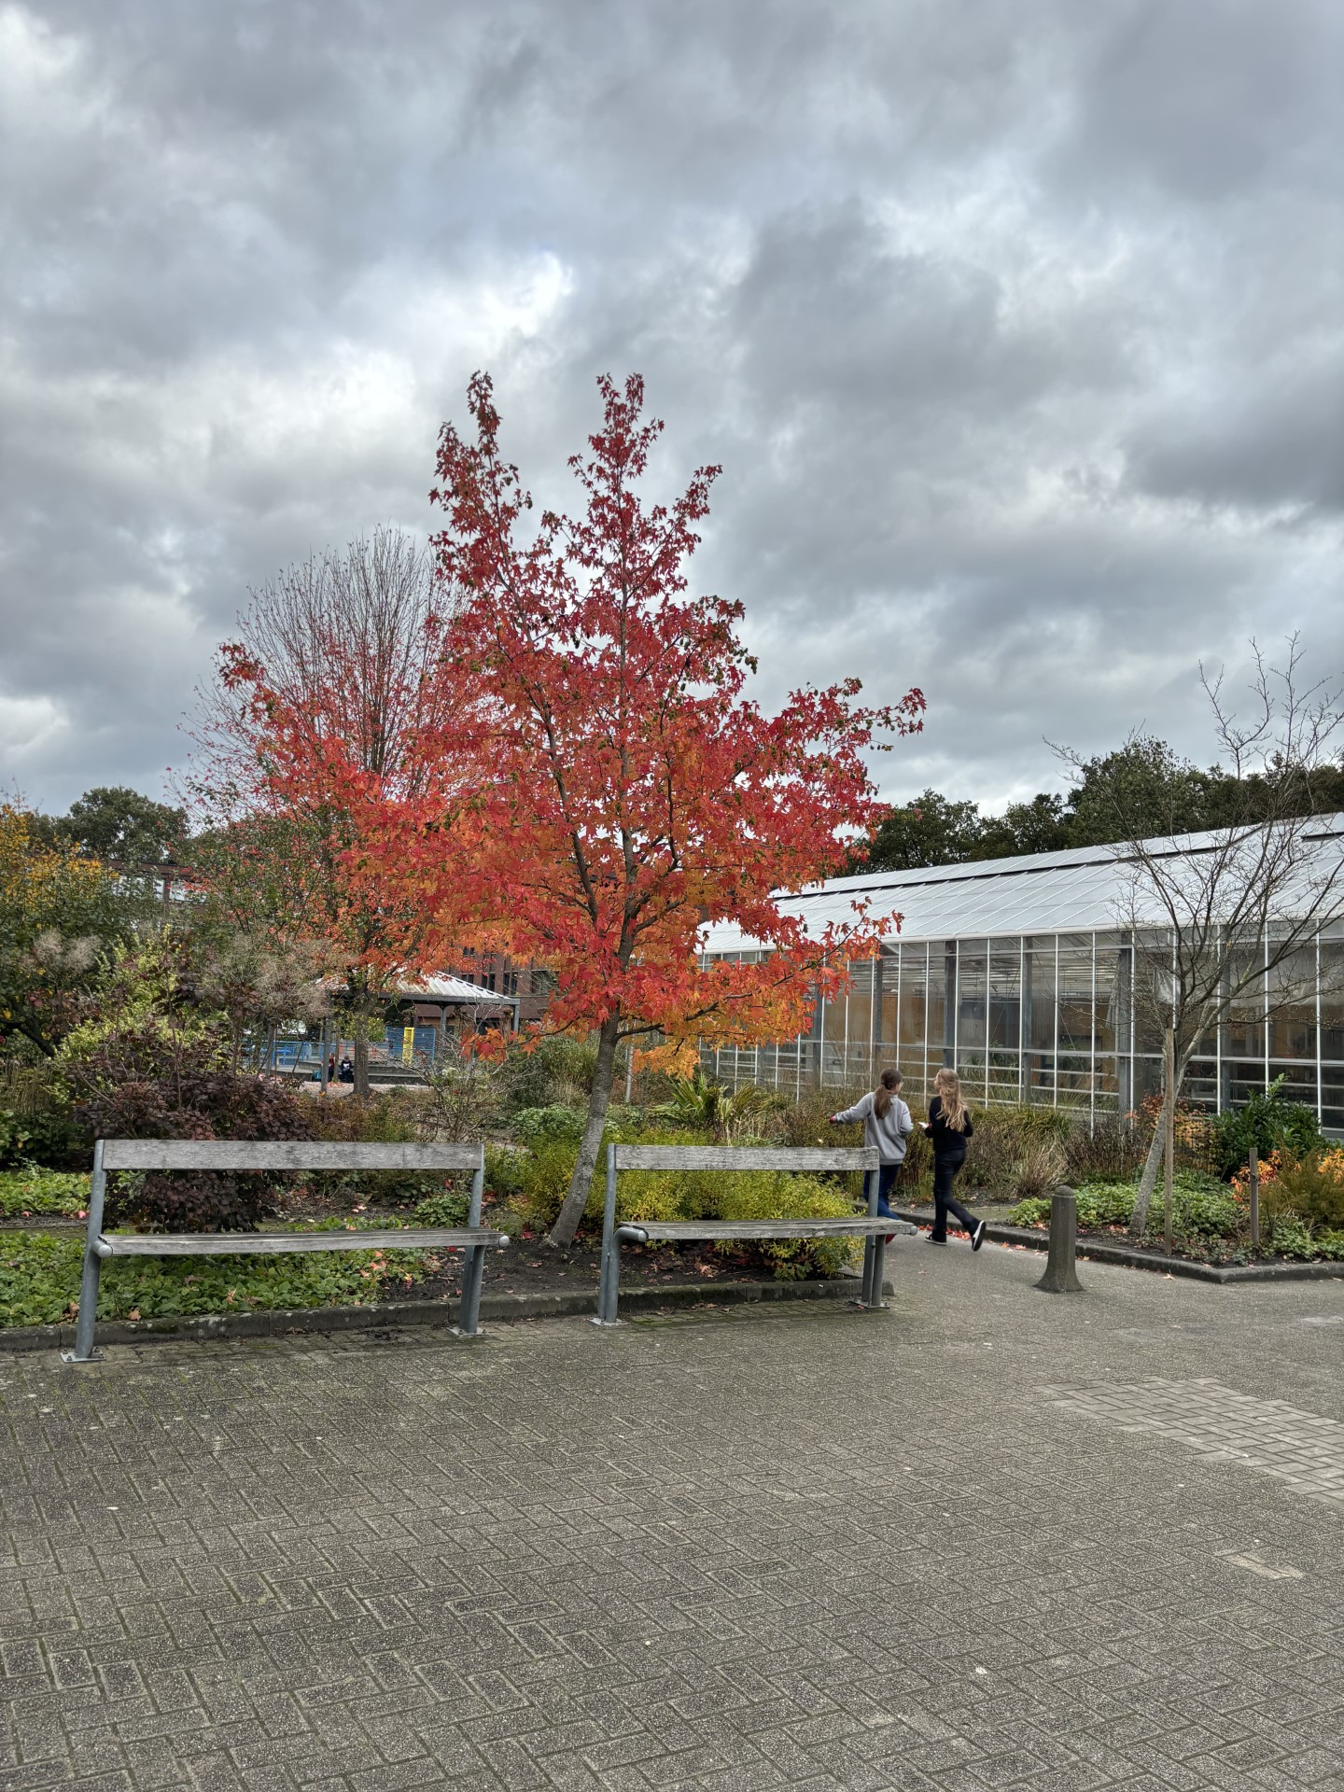
Voor wie is het Groene Lyceum?
VMBO TL /Havo of havo havo/vwo advies van de basisschool (plaatsingswijzer)
Leerlingvolgsysteem II (of I) voor begrijpend lezen + rekenen en wiskunde
Leerling kenmerken:
Praktisch
Creatief
Ondernemend
Doorzetter
Sociaal
Probleemoplossend
Notes:
hGL is voor leerlingen met een tl/havo, havo of havo/vwo advies van de basisschool. We kijken naar de resultaten in het leerlingvolgsysteem. We verwachten van leerlingen voor hGL dat ze minimaal niveau b voor begrijpend lezen en rekenen en wiskunde hebben. Maar er is meer: Over welke eigenschappen moet je nog meer beschikken om naar het Groene Lyceum te gaan?

Slide 4
Notes:
Om een goede uitleg te geven over het Groene Lyceum hebben we een schema gemaakt.
Jullie zijn bijna klaar met de basisschool.

Slide 5
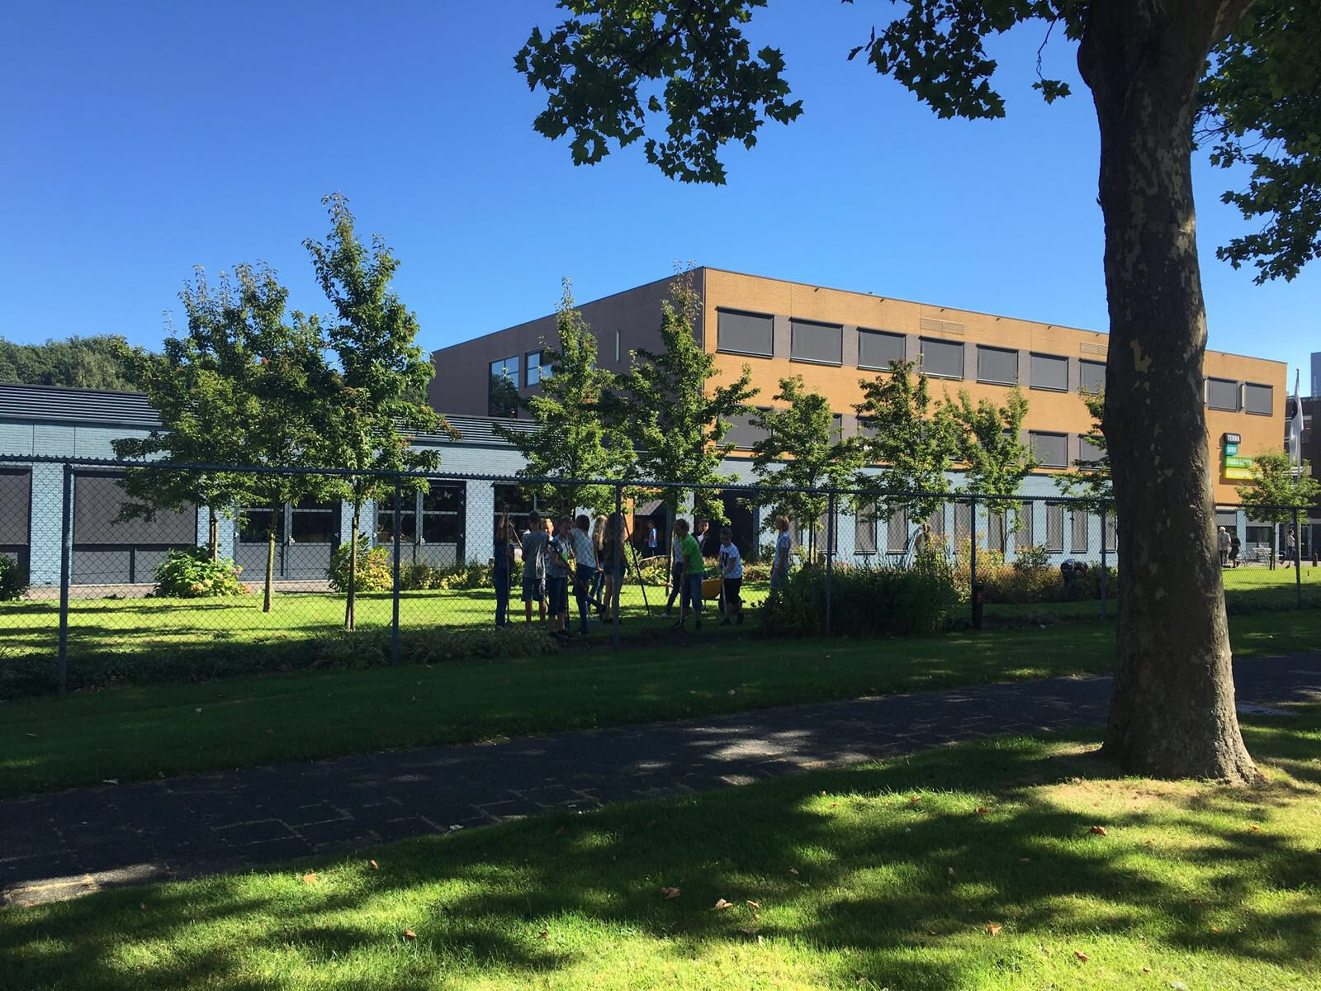
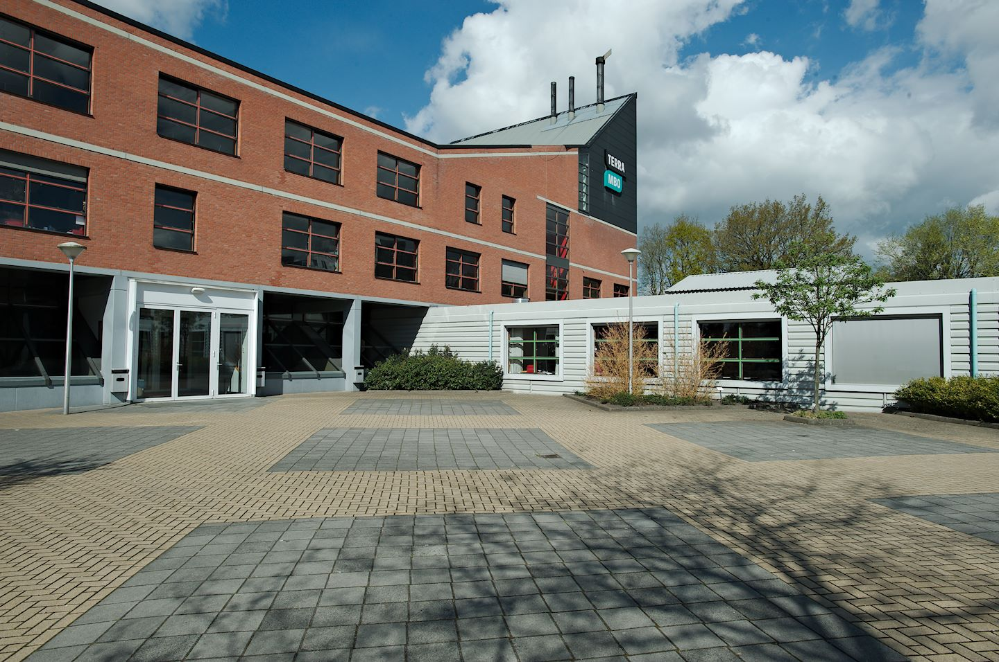
Van VO…. Naar MBO!
Notes:
Na het vierde leerjaar volg je het onderwijs op de mbo vestiging van Terra in Groningen, Meppel of Emmen. Hier haal je na 6 jaar je mbo4 diploma (manager retail). Je bent dan optimaal voorbereid op jouw vervolgopleiding op het hbo of richting de arbeidsmarkt. Je kunt versnellen en het in 5 of in 5,5 jaar doen. Hiervoor moet een leerling bovengemiddeld goed scoren want er wordt veel beroep gedaan op zelfstandig kunnen werken.

Slide 6
Welke vakken volg je op het Groene Lyceum?
AVO vakken: Nederlands, Engels, Wiskunde, Kunstvakken, LO, Biologie, Natuurkunde, Scheikunde, Economie, Duits
Profiel groen: Verplichte groene modules & groene keuzevakken zoals bloemwerk, het houden van dieren en voeding, sport, verzorging en koken.
Beroepsgerichte vakken (vanaf jaar 4): bedrijfseconomie, verkopen, management.
Stage + projecten + competenties (Geen Frans!)
Notes:
De vakken met een kleur zijn examenvakken. De blauwe vakken wordt in jaar 3 examen in gedaan, de groene vakken in jaar 4. In jaar 3 lopen leerlingen oriénterende stages in verschillende sectoren, in jaar 4 mag de leerling stage lopen op een plek die hij zelf kiest. Vanaf het 5e jaar lopen leerlingen een beroepspraktijk stage, dit doen zij in de retail, passend bij de opleiding Manager Retail.

Slide 7
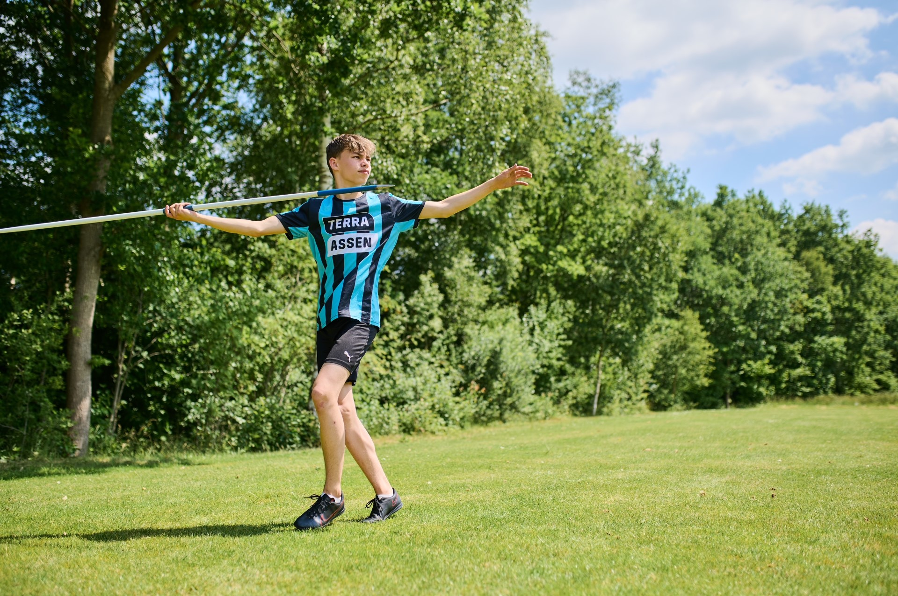
Sportklas
Cultuurklas
Talentenstroom

Slide 9
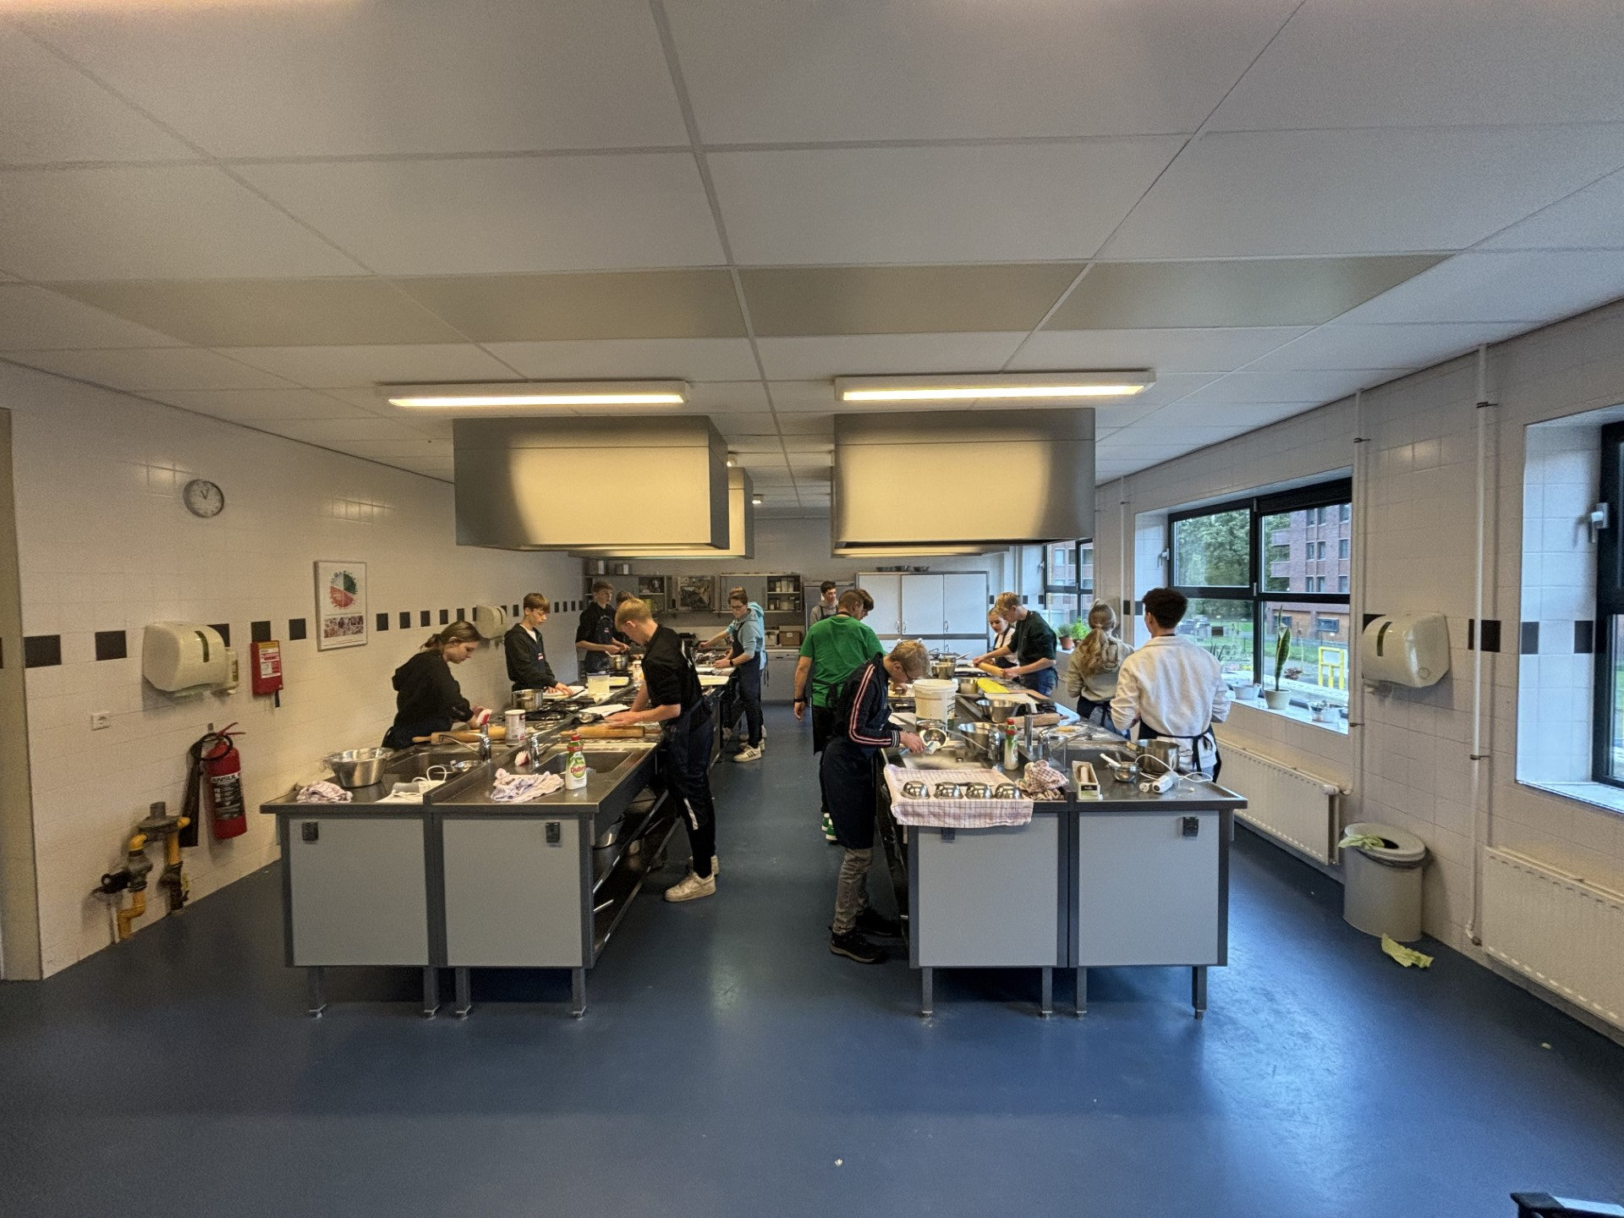

Slide 10
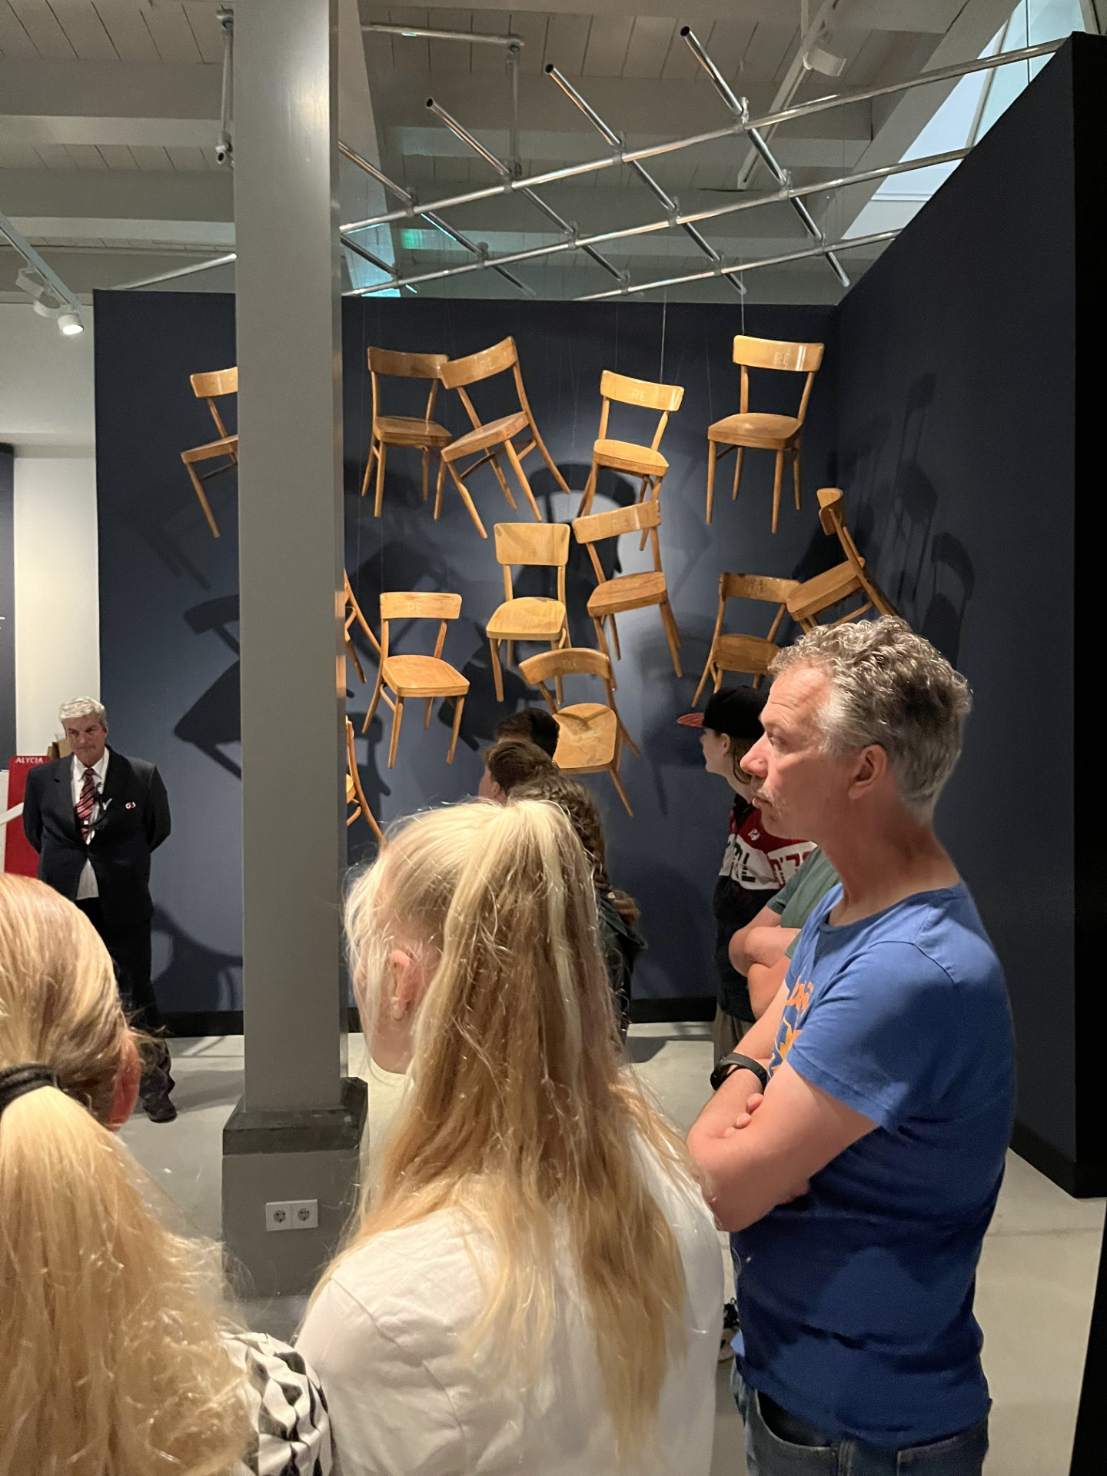
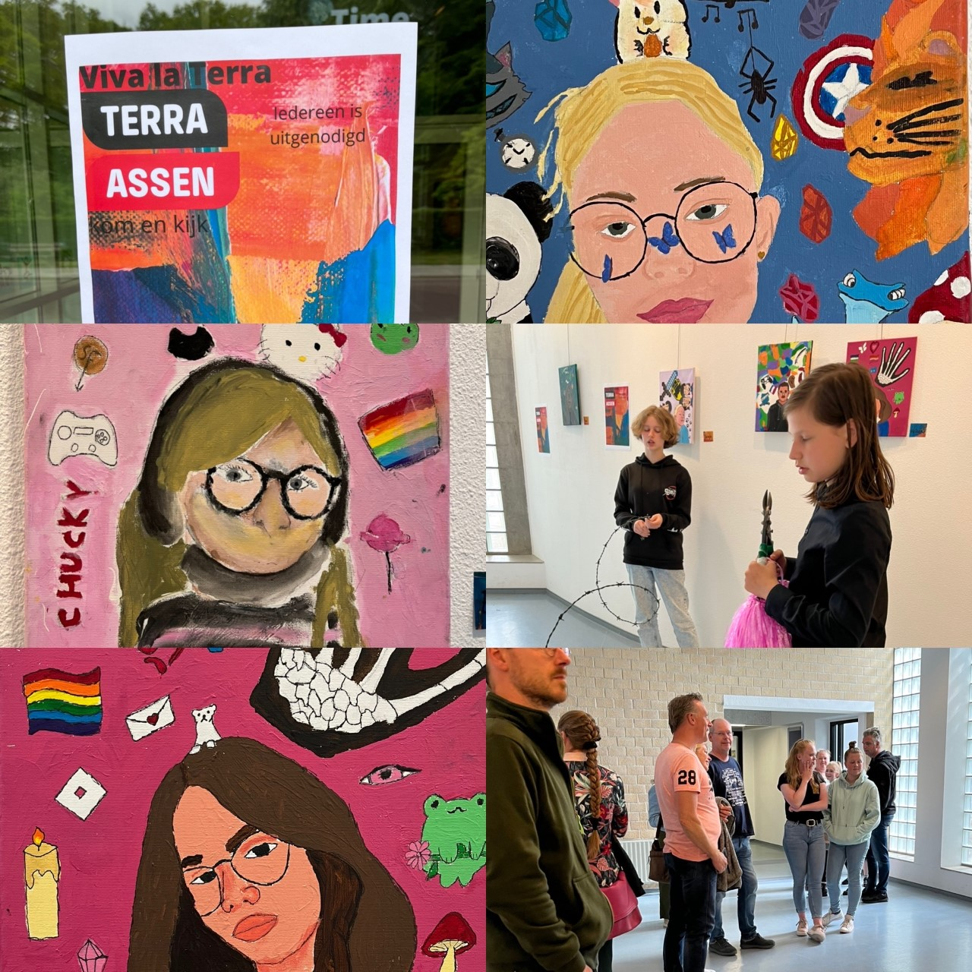

Slide 11
STAGE

Slide 12
Wat doen leerlingen na het Groene Lyceum?
hGL kent een brede uitstroom naar allerlei hogescholen en opleidingen. Door het brede uitstroomprofiel kunnen leerlingen gemakkelijk aansluiten bij opleidingen buiten de groene sector.
MBO4 retail manager
Een greep uit de opleidingen waar leerlingen van het Groene Lyceum naar doorstromen:
Journalistiek, accountancy, de pabo, communicatie, elektrotechniek, bedrijfskunde, agri-business, communicatie en multimedia design, economie
En nog veel meer!

Slide 13
Aanmelden kan via onze website assen.voterra.nl
(Vragen mailen naar h.huitema@terra.nl)
30 november- oriëntatieavond met 3 lesjes voor leerlingen
24 januari 2024 – Open dag

